Slide 1
Værktøjskassen: Triple Aim og PDSA-cirkler
Jens Bejer Damgaard
Kontorchef, Nære Sundhedstilbud

Slide 2
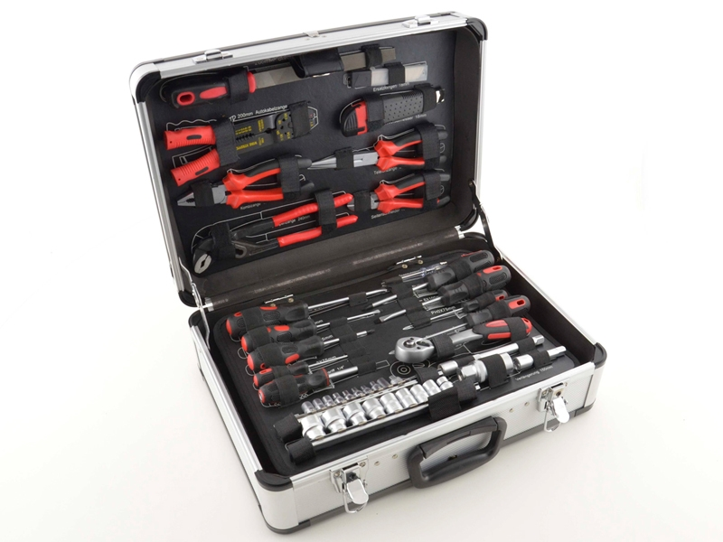

Det handler om værktøj til TA-arbejde.
Det handler om PDSA-Cirkler!

Slide 3

Ha’ styr på populationen…

Slide 4
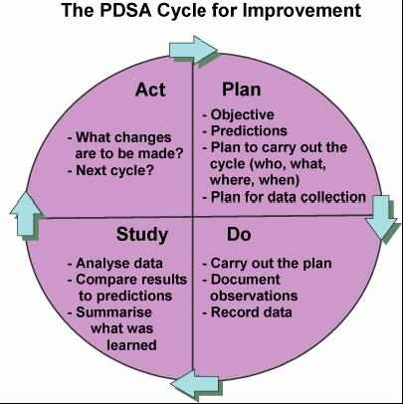
Spot on: The PDSA cycle
Begynd her
Beslut
Udfør
Studér

Slide 5
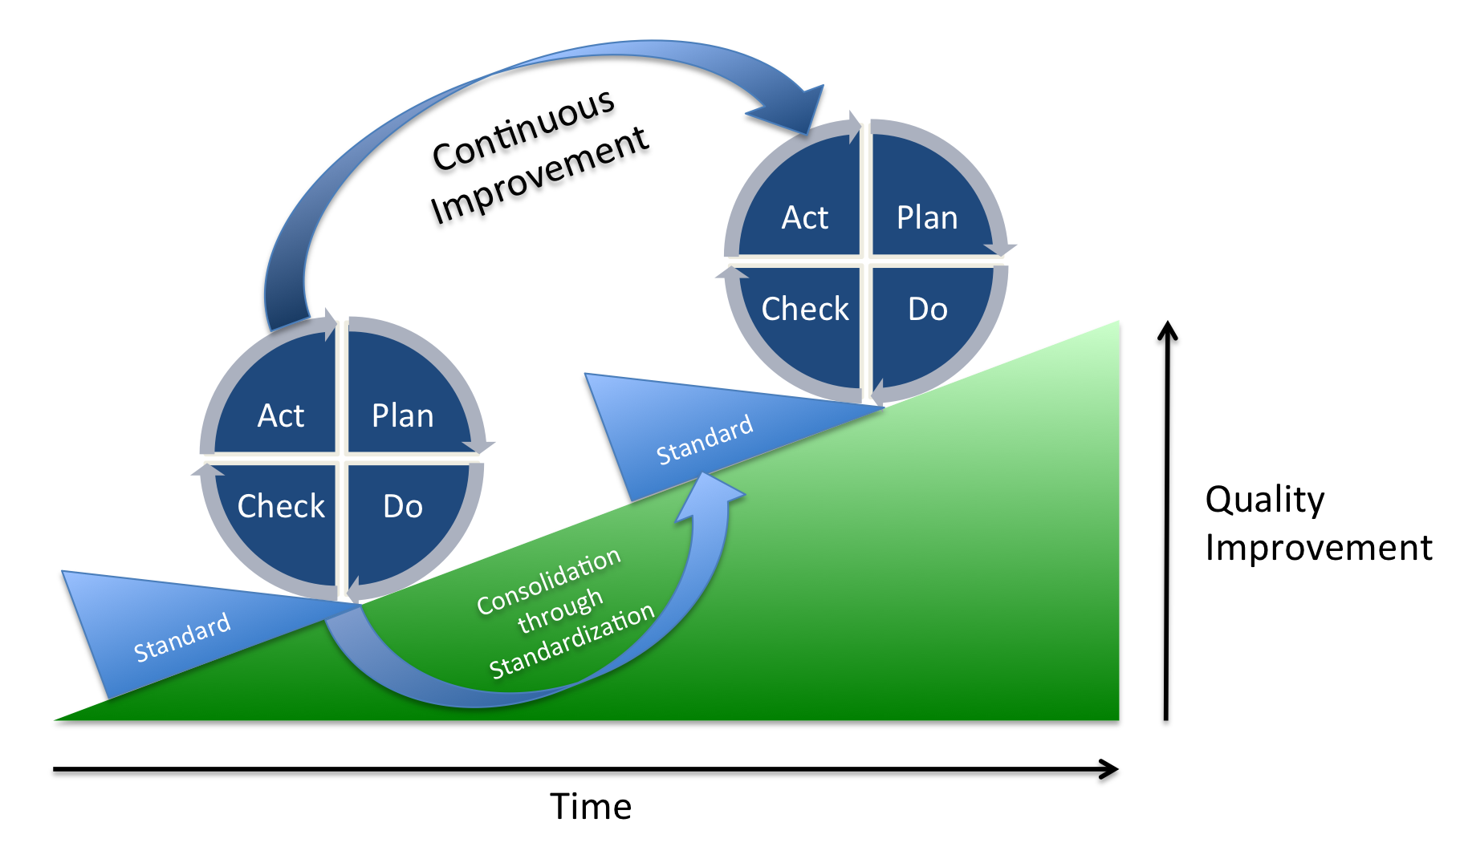
Kvalitetsspringet

Slide 6

Hvor lang tid tager en PDSA-cirkel?

Slide 7
Et eksempel fra Region Midtjylland
Opfølgende hjemmebesøg
  Reducerer genindlæggelser (Brugeroplevet kvalitet)
  Forbedre livskvalitet, lavere mortalitet (Sundhedsmål)
  Reducerer udgifter pr. capita
Organisatorisk projekt
  Hospital screener
  Kommune organiserer
  Almen praksis og kommune gennemfører besøg på borgers bopæl senest 8 dage efter udskrivelse
Såre simpelt!

Slide 8
Tre PDSA-cirkler
Screening på hospital
Organisering af besøg
Udførelse af besøg

Slide 9

Screening
Plan: Indførelse af screening af patienter på hospitalet. Screeningsredskab.
Do:Hospitalet (Vest) screener. Kræver selvstændig opmærksomhed at gennemføre.
Studér: Problem – er ikke elektronisk, og derfor vanskelig at indarbejde i arbejdsgang (og EPJ). Monitorering vanskelig – ingen data.
Beslut: Screening skal være elektronisk. Der udarbejdes en SFI (= data).

Slide 10

Organisering
Plan: Kommuner modtager patienter udvalgt til opfølgende hjemmebesøg og skal aftale tid med praktiserende læge.
Do: Prøves! Dokumentér.
Studér: Det er vanskeligt at aftale tid. Læger vil hellere senere på dagen end kommunen ønsker. Resultat er, at besøg gennemføres senere end 8 dage efter udskrivelse.
Beslut: Kommuner giver mulighed for senere møder. Fremryk screening.

Slide 11
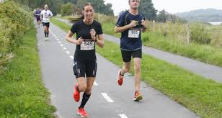
Udførelse
Plan: Lægerne er klar, når kommunen ringer og aftaler tid.
Do: Prøv! Dokumentér.
Studér: Besøg gennemføres for sent (efter 8 dage), eller gennemføres slet ikke.
Beslut: Lægeklinik bookes forlods hver eftermiddag, og betales uanset om besøget gennemføres eller ej.

Slide 12
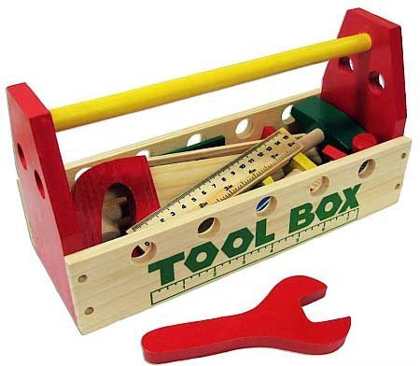
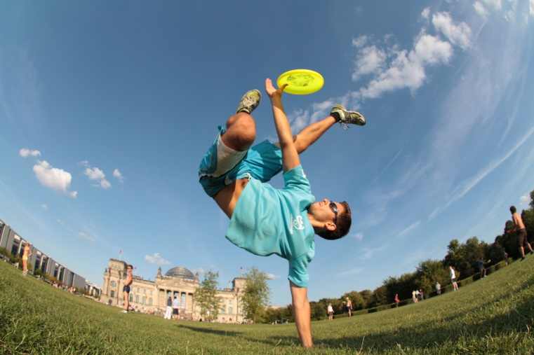

Slide 13
Overordnet projekt | (Hvis man har et overordnet projekt, der kobler flere projekter sammen)
Overordnet projektleder
Navn på projektet
Projektleder
Projektets formål /beskrivelse (Hvad forsøger vi at opnå?)
Population (Beskriv din population: hvem er det? – antal, udvikling, alder, geografi, forbrug af sundhedsydelser forud for projektet). Formål Design
Projektmål (Hvordan ved vi, at en forandring er en forbedring?) Inkludér outcome og proces mål
Mål: (Operationaliser projektets formål til mål for populationens sundhedstilstand, klinisk og brugeroplevet kvalitet samt omkostninger per capita) 1.Populationens sundhedstilstand 2.Klinisk og brugeroplevet kvalitet 3.Omkostninger per capita Evt. beskrivelse af dataindsamling eller henvis til målskema og driver-diagram
Hvilke forandringer kan vi lave, som vil resultere i forbedringer?
Finansiering?
Dataindsamlingsperiode (Det anbefales maks ét år)
Projektteam – roller og ansvar
Teammedlemmer |  | Rolle | Ansvar
Ved
Projekt
Start

Slide 14
Overordnet projekt | (Hvis man har et overordnet projekt, der kobler flere projekter sammen)
Overordnet projektleder
Navn på projektet
Projektleder
Hvordan er projektets formål indfriet?
Skete der ændringer i populationen under vejs?
Hvilke hospital(er) og kommuner (+ evt. almen praksis) har været involveret?
Projektmål (Hvilke kvantitative og kvalitative resultater er opnået?) Inkluder outcome og proces mål
Mål: 1.Populationens sundhedstilstand 2.Klinisk og brugeroplevet kvalitet 3.Omkostninger per capita Evt. beskrivelse af dataindsamling eller henvis til målskema
Hvilke forandringer er opnået med projektet?
Projekts potentiale for skalering/spredning? (Herunder (drifts)økonomi)
Største læringspunkter undervejs (PDSA-cirklen)?
Finansiering – driftsøkonomi
Ved
Projekt-
opfølgning

Slide 15

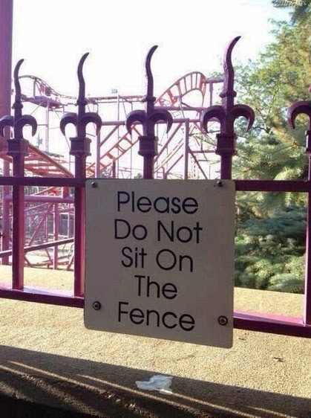
Prøv! Mål! Fejr!
Brug: www.sundhedsaftalen.rm.dk

